Slide 1
RAG 2021
Tutorial de Avaliação do Programa

Slide 2
Avaliação do Programa – RAG 2021
Acesso ao módulo RAG/MONITORA
Para acessar o módulo RAG, no sistema informatizado MONITORA, o usuário deverá acessar a internet e digitar: http://servicos.seplag.mt.gov.br/monitoraRag/.
Para o 1º acesso, o usuário deverá clicar na opção Esqueci minha senha e em seguida inserir as seguintes informações solicitadas:
Usuário (o padrão é o CPF, sem pontos, para todos os usuários, mas para os servidores do Poder Executivo pode ser também a matrícula),
CPF;
Data de Nascimento.
Depois clicar na opção Enviar link de ativação, onde uma senha provisória será criada e enviada no e-mail de cadastro do usuário, com as informações para o acesso inicial, conforme Tutorial “Primeiro acesso RAG MONITORA” disponível em http://www.seplag.mt.gov.br/index.php?pg=ver&id=6269&c=114&sub=true e na página inicial do sistema conforme endereço citado acima, opção Manuais e Autocapacitação.
Dicas:
1) Se o usuário tem acesso ao Portal do Servidor e Recadastramento (Poder Executivo) pode utilizar a mesma senha, sem precisar atualizá-la conforme procedimento descrito acima;
2) Se a senha provisória não chegar no seu e-mail, verificar junto ao NGER/área de Planejamento setorial, responsável pelo RAG, qual o e-mail está no cadastrado do módulo, se necessário, solicitar atualização.

Slide 3
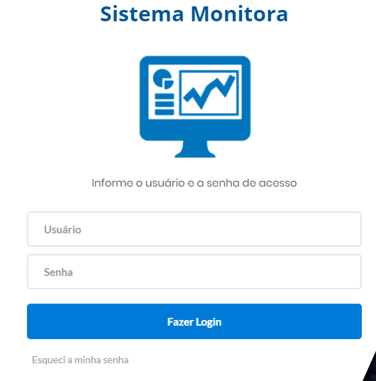
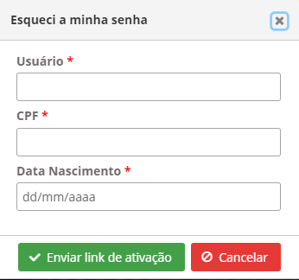
Avaliação do Programa – RAG 2021
Atualização da senha
para 1º acesso
Esqueci minha senha
Campos necessários para atualização da senha

Slide 4
Avaliação do Programa – RAG 2021
Para os demais acessos, o usuário só precisará informar na tela inicial, a opção Usuário (seu CPF sem pontos), a Senha (enviada por e-mail ou alterada posteriormente), depois clicar em Fazer Login.
Observação: os responsáveis por Programa, inseridos no PTA e/ou atualizados no PTA Gerencial, no sistema FIPLAN, terão o cadastro automático no RAG/MONITORA, para inserção/edição das informações para Avaliação.
Os demais usuários, que serão apenas visualizadores de algum item (UO ou Programa ou Ação) precisam solicitar o cadastro no módulo RAG para o NGER/Área de Planejamento de sua Unidade Setorial.
Usuário
Senha

Slide 5
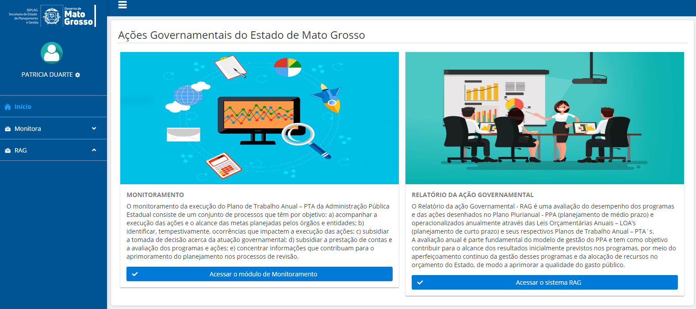
Avaliação do Programa – RAG 2021
Após entrar no sistema, serão apresentados as duas opções de módulos do Sistema Monitora: Monitoramento e RAG, clicar na opção RAG, seja na tela principal ou no menu lateral.

Slide 6
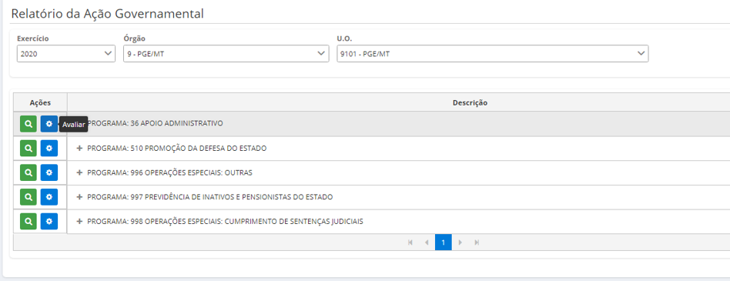
Avaliação do Programa – RAG 2021
2. Avaliação do Programa
Para os avaliadores (responsáveis por Programa) será disponibilizado uma tela com os Programas e suas respectivas Ações, bem como o Exercício do RAG, o Órgão e UO vinculados, conforme planejamento para o exercício.
Para acessar o Programa a ser avaliado o usuário deve primeiramente selecionar a UO na qual constam os programas de sua responsabilidade e clicar no ícone
Ao acessar, serão apresentadas as abas para inserção das informações necessárias à avaliação do Programa.

Slide 7
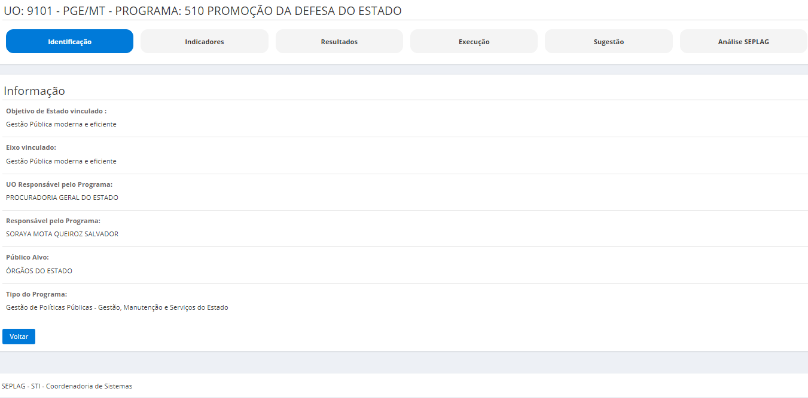
Avaliação do Programa – RAG 2021
2.1 Identificação

Slide 8
Avaliação do Programa – RAG 2021
Na aba “Identificação do Programa” são apresentadas as características do programa em análise, relativas a:
Objetivo de Estado vinculado: indica resultados desejados por e para a sociedade, os quais serão perseguidos pela Administração Pública.
Eixo vinculado: organizam a estratégia, agregando as políticas públicas priorizadas para o quadriênio a partir de resultados afins, visando orientar a atuação da Administração Pública. O eixo é o elemento central de alinhamento e integração entre o PLP, o Plano de Governo e o PPA.
A partir do agrupamento nos eixos, os programas de governo concorrerão para o alcance de um ou mais objetivos estratégicos, direta ou indiretamente, ainda que com maior ou menor grau de contribuição.
UO Responsável pelo Programa: consiste na denominação das estruturas administrativas responsáveis pelos dotação orçamentária e realização de Programas e Ações.
Responsável pelo Programa: nome do usuário responsável pela execução do Programa.
Público alvo: evidencia a quem estão direcionados diretamente os resultados do Programa – se à sociedade ou à estrutura e organização do Estado.
Tipo do Programa: classificação quanto ao público beneficiário: Finalístico (beneficiam determinado segmento da sociedade) ou Gestão, Manutenção e Serviços ao Estado (beneficiam a estrutura e organização do Estado).

Slide 9
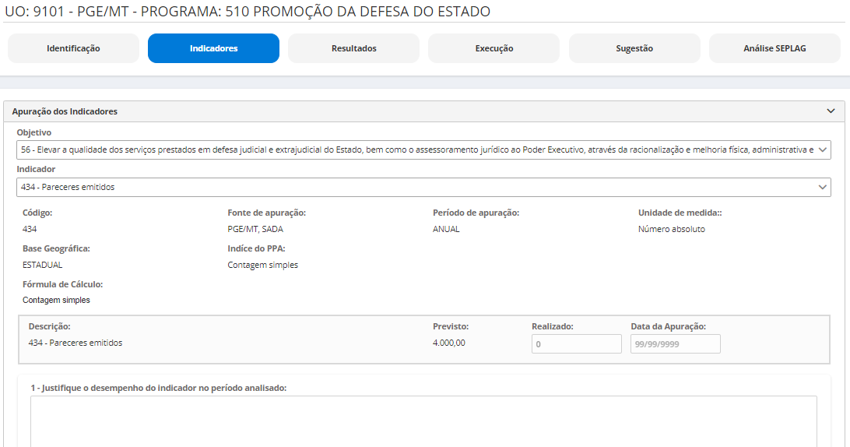
Avaliação do Programa – RAG 2021
2.2 Indicadores
De acordo com a metodologia do PPA atual, a qual permite a adoção de mais de um objetivo para o Programa e mais de um indicador para cada objetivo, o avaliador deverá fazer a avaliação individual, de cada indicador.
Passo a passo para realizar a avaliação de indicadores no RAG:
1º Passo – Selecionar o objetivo;
2º Passo – Selecionar o indicador;
3º Passo – Informar o valor apurado no exercício;
4º Passo – Informar a data de apuração, no formato dia/mês/ano;
5º Passo – Responder o campo justificativa.

Slide 10
Avaliação do Programa – RAG 2021
Na aba de Indicadores são apresentadas as informações da formulação do indicador, conforme tela anterior. Tais informações são carregadas automaticamente do sistema FIPLAN, conforme definido no PPA vigente ou sua revisão.
As informações da execução devem ser inseridas nos campos exclusivos: Realizado, Data de Apuração. O Manual Técnico de Elaboração do RAG 2021, apresenta os conceitos e orientações necessárias para subsidiar a análise do desempenho do indicador, o mesmo está disponível no site da SEPLAG (http://www.seplag.mt.gov.br/index.php?pg=ver&id=6269&c=114&sub=true) e na página inicial do sistema, opção Manuais e Autocapacitação (http://servicos.seplag.mt.gov.br/monitoraRag/).
Após inserir informações, clique em Salvar

Slide 11
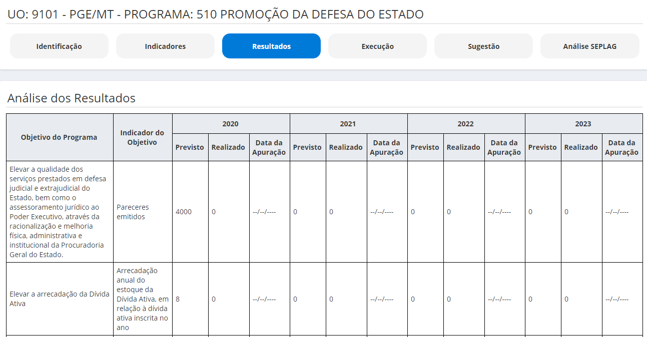
Avaliação do Programa – RAG 2021
2.3 Resultados
A aba Resultados tem a finalidade de apresentar o desempenho do Programa no enfrentamento do problema que lhe deu origem, para tanto, deverão ser respondidas as questões orientadoras que analisam os resultados quantitativos e qualitativos alcançados pelo Programa e qual foi o andamento na sua execução. O Manual Técnico de Elaboração do RAG 2021, apresenta os conceitos e orientações necessárias para subsidiar a análise do Resultado, o mesmo está disponível nos endereços citados no item 2.2 Indicadores.

Slide 12
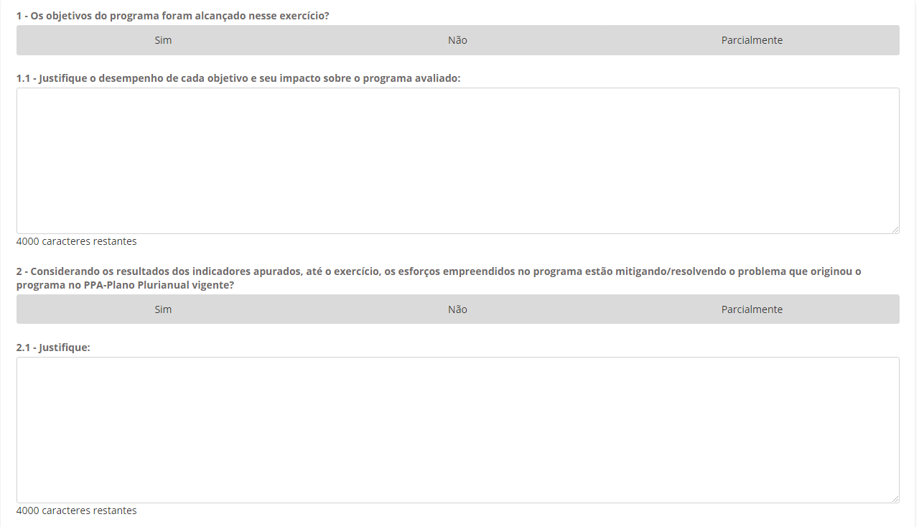
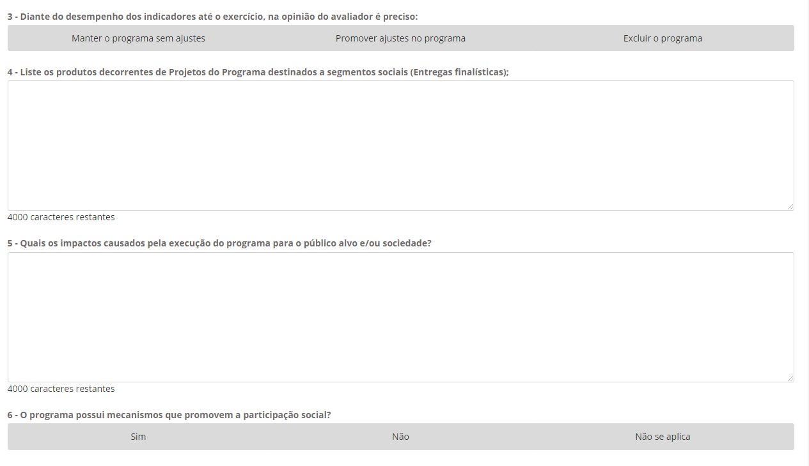
Avaliação do Programa – RAG 2021

Slide 13
Avaliação do Programa – RAG 2021
2.4 Execução Orçamentária/Financeira
Apresenta três tópicos que organizam as informações e contribuem para as análises Orçamentárias/Financeiras do Programa:
Realização Orçamentária e Financeira;
Análise do PPD e COFD;
Análise Orçamentária e Financeira.
Para acessar o detalhamento de cada tópico, basta o usuário clicar em cima do título desejado.
Realização Orçamentária e Financeira do Programa
Após inserir informações, clique em Salvar

Slide 14
Avaliação do Programa – RAG 2021
2.4.1 Realização Orçamentária e Financeira
Este tópico apresenta as informações comparativas sobre a realização do orçamento em relação ao previsto na lei orçamentária e após os créditos e contingenciamentos.
Todas as informações são apenas para visualização, alimentadas via carga automática do FIPLAN (Tabela FIP 613). Se for necessário o detalhamento, o usuário deverá consultar o sistema FIPLAN, onde se originam os processos orçamentários e financeiros, através do Relatório de Alteração de QDD e Decretos.

Slide 15
Avaliação do Programa – RAG 2021
2.4.2 Análise do PPD e COFD
Para avaliar a eficiência e eficácia dos resultados finais da despesa orçamentária/financeira, serão utilizados os parâmetros sugeridos pela régua da ABOP, aumentados em quatro vezes. Os conceitos e recomendações para auxiliar a análise desta aba, estão disponíveis no Manual Técnico de Elaboração do RAG 2021, disponível nos endereços citados no item 2.2 Indicadores.
PPD - Planejamento e Programação da Despesa (capacidade de planejar): através do resultado do PPD verifica-se como os órgãos estão efetivamente projetando a despesa, ou seja, se estão realizando corretamente a previsão do orçamento no processo do PTA.
COFD - Análise da Capacidade Operacional Financeira da Despesa (capacidade de executar): através do resultado do COFD, podemos visualizar como os órgãos estão efetivamente executando os recursos, ou seja, como está a capacidade do órgão quanto à sua gestão financeira.

Slide 16
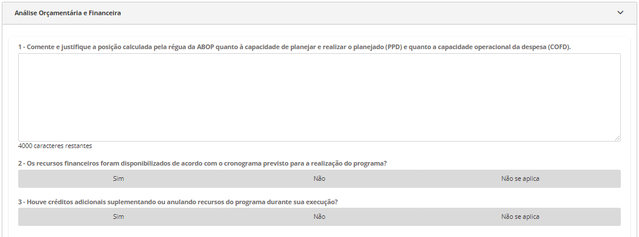
Avaliação do Programa – RAG 2021
2.4.3 Análise Orçamentária e Financeira
Após apresentação dos resultados dos índices de PPD e COFD, será disponibilizada uma série de questões orientadoras que subsidiarão o avaliador na análise orçamentária e financeira do Programa, para tanto, deve-se considerar os conceitos e recomendações disponíveis no Manual Técnico de Elaboração do RAG 2021, disponível nos endereços citados no item 2.2 Indicadores.

Slide 17
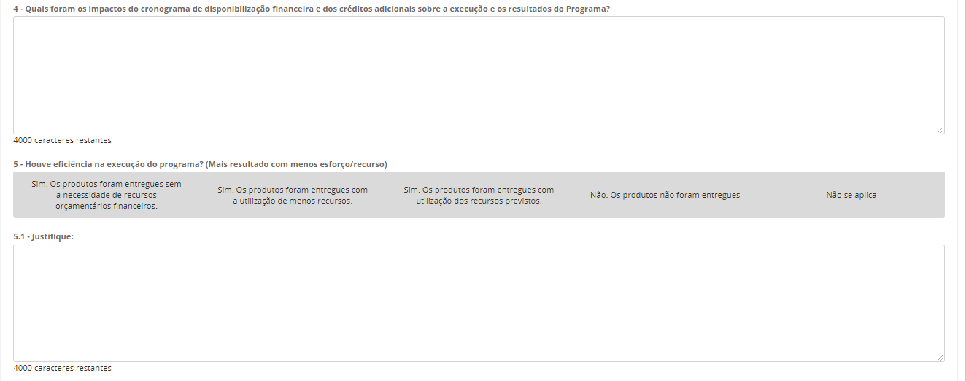
Avaliação do Programa – RAG 2021

Slide 18
Avaliação do Programa – RAG 2021
2.5 Sugestão
Com base no planejamento e execução do Programa avaliado, o responsável pode dar sugestões para melhoria do processo de revisão da formulação do respectivo Programa no próximo ciclo do PPA.
Após inserir informações, clique em Salvar

Slide 19
Avaliação do Programa – RAG 2021
2.6 Análise SEPLAG
Com base nos objetivos da avaliação anual:
prestar contas à sociedade;
aperfeiçoamento da gestão dos Programas e Ações do Plano Plurianual (PPA), da revisão anual e da elaboração da Lei Orçamentária Anual (LOA).
Neste sentido, a equipe da SEPLAG verificará se nas informações inseridas sobre a execução das Ações e Programas estão contidas as observações mais relevantes, de acordo com as sugestões e orientações disponibilizados às Unidades Setoriais, via normas (Instrução Normativa - IN SEPLAG nº 08, de 15 de Outubro de 2021) e material orientativo (Manual Técnico de Elaboração do RAG 2021 e Tutoriais sobre o RAG 2021) disponibilizados no site da SEPLAG:
http://www.seplag.mt.gov.br/index.php?Pg=ver&id=6269&c=114&sub=true
e no próprio módulo do RAG, em sua página inicial: https://servicos.seplag.mt.gov.br/monitoraRag/).
A partir desse exame é que serão inseridas recomendações de ajuste e revisão das informações, a serem feitos pelos usuários no prazo fixado, conforme cronograma estabelecido na IN SEPLAG nº 08, de 15/10/2021.

Slide 20
Avaliação do Programa – RAG 2021
As análises e recomendações da SEPLAG serão feitas nos seguintes tópicos disponíveis no sistema:
Análise dos Indicadores pela equipe Central da SEPLAG: responsabilidade da Coordenadoria de Estudos e Indicadores Socioeconômicos – CEIS;
Análise Geral do Programa pela equipe Central da SEPLAG: responsabilidade da Coordenadoria de Monitoramento e Avaliação – CMA e Superintendência de Formulação, Monitoramento e Avaliação – SFMA.

Slide 21
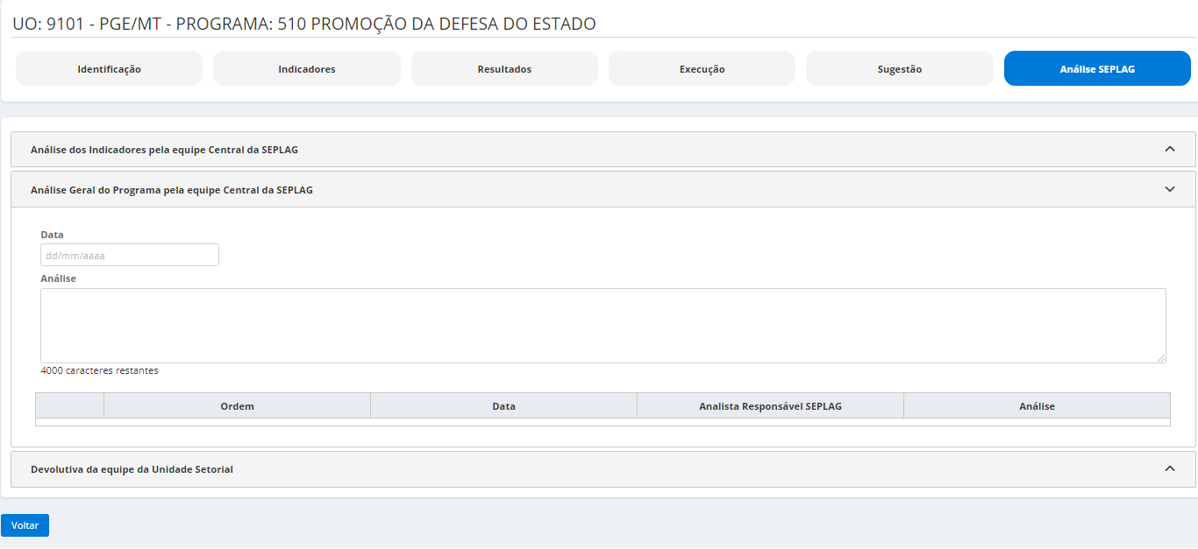
Avaliação do Programa – RAG 2021
Para se apropriar das recomendações, basta o avaliador clicar sobre o tópico desejado, que poderá visualizar as informações inseridas pela SEPLAG, organizadas por Ordem, Data, Analista Responsável e Análise.

Slide 22
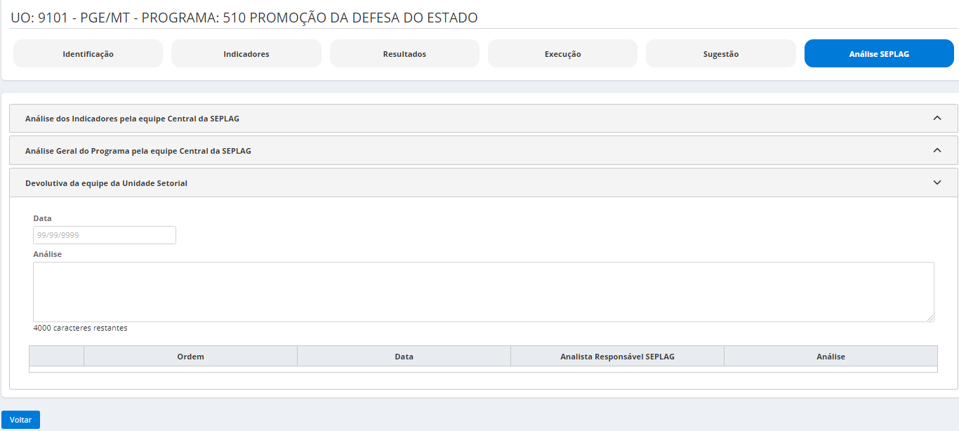
Avaliação do Programa – RAG 2021
E por último, o avaliador pode inserir uma devolutiva para SEPLAG, concordando ou não com as recomendações, basta clicar no tópico Devolutiva da equipe da Unidade Setorial, inserir a Data, a própria informação referente a devolutiva e depois clicar em Adicionar.
Após inserir informações, clique em Adicionar

Slide 23
Avaliação do Programa – RAG 2021
3. Observações Gerais:
Os conceitos e orientações que norteiam o processo de elaboração do RAG 2021, estão disponíveis na IN SEPLAG n° 08, de 15/10/2021, no Manual Técnico de Elaboração do RAG 2021 e nos demais Tutoriais sobre o RAG 2021, todos publicados no site da SEPLAG (http://www.seplag.mt.gov.br/index.php?pg=ver&id=6269&c=114&sub=true) e na página inicial do sistema MONITORA (http://servicos.seplag.mt.gov.br/monitoraRag/).

Slide 24
Avaliação do Programa – RAG 2021
3. Observações Gerais:
Ao preencher cada campo, o usuário deve constantemente clicar na opção Salvar, pois caso o sistema fique ocioso (aproximadamente 15 minutos) haverá a queda da sessão, inclusive no caso de oscilação de energia ou internet e, consequentemente, os dados inseridos e não salvos não comporão a base dos dados. Sendo assim, torna-se imprescindível criar o hábito de salvar constantemente as informações inseridas, caso contrário, permanecerão apenas para visualização enquanto perdurar a sessão.
Todos dados do planejamento e da execução orçamentária/financeira, tem como origem o sistema FIPLAN, que alimenta o RAG/MONITORA, através de carga automática e rotineira.
Campos obrigatórios de preenchimento na avaliação do Programa:
Aba Indicadores: Realizado, Data de Apuração e Campo de Análise do Desempenho (questão orientadora);
Aba Resultados: questões orientadoras, todas serão obrigatórias (campos de respostas abertas e fechadas), exceto a nº 3;
Aba Execução Orçamentária/Financeira: questões orientadoras, todas serão obrigatórias (campos de respostas abertas e fechadas).
Os campos obrigatórios não preenchidos, não impedem o salvamento das informações, porém torna o processo de avaliação incompleto e gera pendência de preenchimento no Relatório específico.

Slide 25
Obrigado!

Slide 26
Secretaria Adjunta de Planejamento e Gestão de Políticas Públicas - SAPGPP
Superintendência de Formulações, Monitoramento e Avaliações - SFMA
Coordenadoria de Monitoramento e Avaliação - CMA
e-mail: monitora@seplan.mt.gov.br

